Slide 1
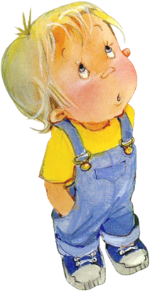
Речь взрослых – образец для подражания

Slide 2


Речь взрослого – основное орудие педагогического воздействия и одновременно образец для дошкольников. Почти во всех семьях читают детские сказки, из которых дети узнают о том, какая речь считается вежливой, получают первоначальные сведения о речевых этикетных нормах.

Slide 3
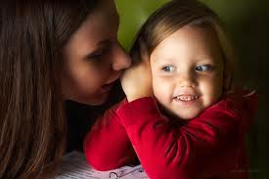
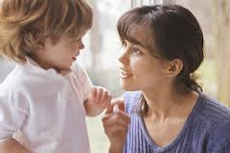
ОТ КУЛЬТУРЫ РЕЧИ ВЗРОСЛОГО ЗАВИСИТ КУЛЬТУРА РЕЧИ РЕБЕНКА
Культурой речи называют её правильность, то есть соответствие нормам орфоэпии (правила литературного произношения), грамматики, лексики, стилистики, правописания, установленных традицией для литературного языка

Slide 4
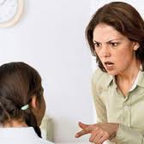
ОШИБКИ В РЕЧИ ВЗРОСЛОГО
торопливость речи (ускоренный темп делает ее нечеткой, трудной для восприятия), лучше, если речь протекает в слегка замедленном темпе;
невнятность произношения, неточность
произнесения отдельных звуков или слов;
монотонность речи (она утомляет слушателей, снижает интерес к содержанию);
повышенная громкость голоса (преходящая в крик);
употребление в речи слов-паразитов

Slide 5
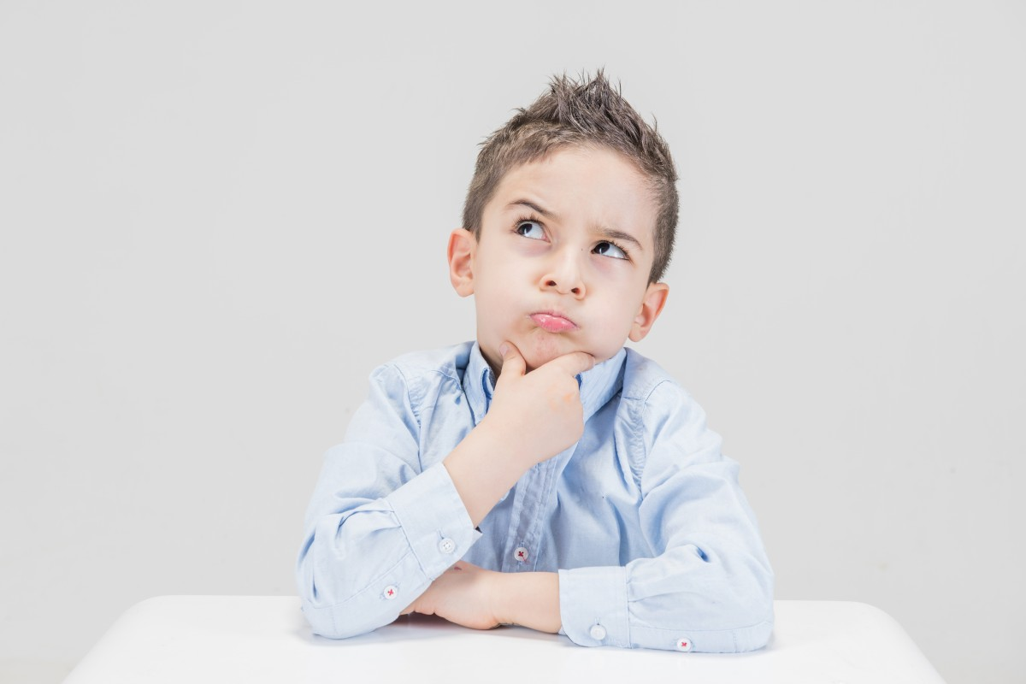
Слова-паразиты
Короче говоря…
В принципе…
Вот …
Эт, самое…
В общем-то…
В натуре…
Понимаешь …
Типа, блин…

Slide 6

ОШИБКИ В РЕЧИ ВЗРОСЛОГО
побуквенное произнесение некоторых слов (что, вместо што);
частое употребление слов с уменьшительно-ласкательными суффиксами (Танечка, вымой ручки, Катенька, убери чашечку со столика и т.п.);
в общении с детьми подлаживание под речь детей, сюсюканье

Slide 7
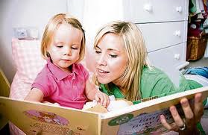
ВАЖНЫЕ ЭЛЕМЕНТЫ РЕЧИ
Голос.
Дикция
Грамотное построение фраз
Простота и ясность изложения
Выразительность, эмоциональность
Использование логических и психологических пауз
Правильное использование специальной терминологии
Объемный словарный запас

Slide 8
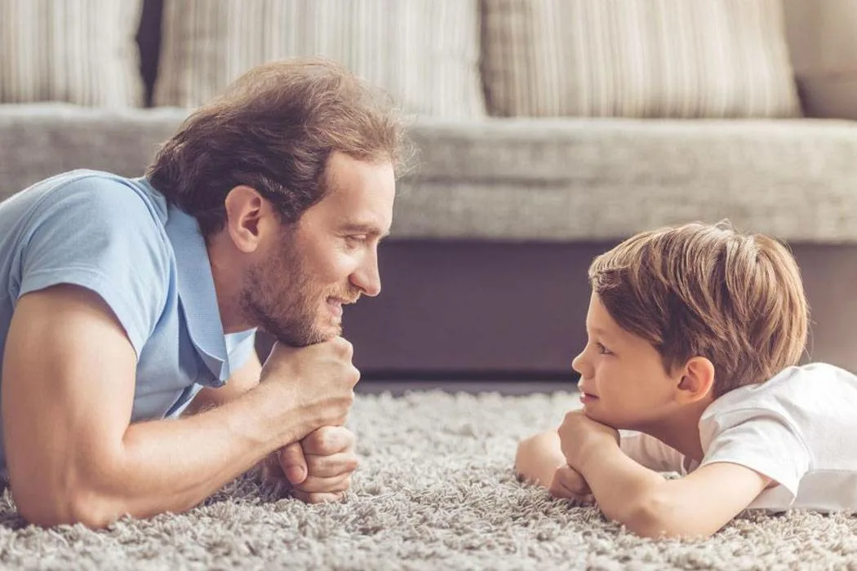
Психологические принципы общения с детьми
принимать ребенка таким, каков он есть;
помнить, что каждый человек самобытен и верить в способности воспитанников;
стимулировать их творческую активность;
уважать личность детей, создавать ситуацию
успеха для каждого;
не унижать достоинства ребёнка;
не сравнивать детей друг с другом, сравнивать только результаты действий;
помнить, что любой может ошибаться;
не забывать, что каждый волен иметь свое мнение, никто не имеет права смеяться над суждениями окружающих.

Slide 9
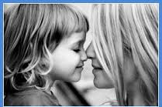
КАК ПРАВИЛЬНО ОБЩАТЬСЯ
С РЕБЕНКОМ
Говорите ребенку комплименты
Приветливо улыбайтесь
Увлеките ребёнка интересной игрушкой
Используйте сюрпризные моменты
Общайтесь с ребенком «глаза в глаза»
Общение с ребёнком должно быть свободным
Создайте такие условия, чтобы ребёнок чувствовал необходимость в речевом общении с вами

Slide 10

КАК ПРАВИЛЬНО ЗАДАВАТЬ ВОПРОСЫ:
Каков вопрос – таков ответ
Не задавайте вопросы, строящиеся
на неверных предположениях
Формулируйте вопрос чётко и грамотно,
описывая необходимые детали

Slide 11
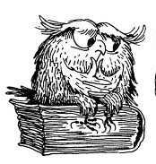
ПРАКТИЧЕСКОЕ ЗАДАНИЕ № 1
Произнесите текст
Громко, протяжно, на широком активном дыхании
«…РЯДОМ ЕДЕТ С НИМ ГЛАШАТЫЙ,
ДЛИННОУСЫЙ, БОРОДАТЫЙ;
ОН В ЗЛАТУ ТРУБУ ТРУБИТ,
ГРОМКИМ ГОЛОСОМ КРИЧИТ:
«ГОСТИ, ЛАВКИ ОТПИРАЙТЕ.
ПОКУПАЙТЕ, ПРОДАВАЙТЕ;
А НАДСМОТРЩИКАМ СИДЕТЬ,
ПОДЛЕ ЛАВОК И СМОТРЕТЬ,
ЧТОБЫ НЕ БЫЛО САДОМУ,
НИ ДАВЁЖА, НИ ПОГРОМУ,
И ЧТОБ НИКАКОЙ УРОД
НЕ ОБМАНЫВАЛ НАРОД!..»
из «Конька-Горбунка» П.Ершова

Slide 12
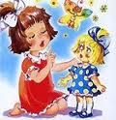
ПРАКТИЧЕСКОЕ ЗАДАНИЕ № 2
ПРОЧИТАЙТЕ СКОРОГОВОРКИ
МЕДЛЕННО, ОТЧЁТЛИВО, ПРОГОВАРИВАЯ КАЖДЫЙ ЗВУК :
ОСИП ОСИП, АРХИП ОХРИП.
АРХИП ОСИП, ОСИП АХРИП.
РАПОРТОВАЛ, ДА НЕ ДОРАПОРТОВАЛ.
ДОРАПОРТОВАЛ, ДА НЕ ЗАПОРТОВАЛСЯ.
СШИТ КОЛПАК НЕ ПО-КОЛПАКОВСКИ,
ВЫЛИТ КОЛОКОЛ НЕ ПО-КОЛОКОЛОВСКИ.
НАДО КОЛПАК ПЕРЕВЫКОЛПОКОВАТЬ,
НАДО КОЛОКОЛ ПЕРЕКОЛОКОЛОВАТЬ.

Slide 13
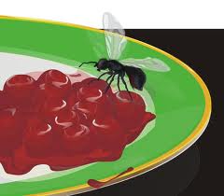
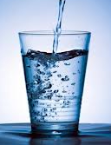

ПРАКТИЧЕСКОЕ ЗАДАНИЕ № 3
Скажите фразу другими словами
Попробуйте сказать, не повторив ни одного слова,
Но сохранив смысл следующих фраз:
На столе стоит стакан.
Муха села на варенье.
Идёт дождь

Slide 14








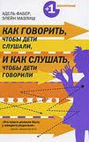
Предлагаем Вам самостоятельно ознакомиться с литературой по данному вопросу

Slide 15

ГОВОРИТЕ
ПРАВИЛЬНО!

